Slide 1

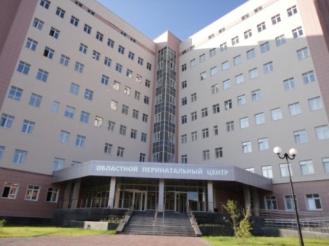
Профилактика венозных тромбоэмболических осложнений в акушерстве
Куликов А.В
Уральский государственный медицинский университет
Кафедра анестезиологии, реаниматологии и трансфузиологии ФПК и ПП

Slide 2
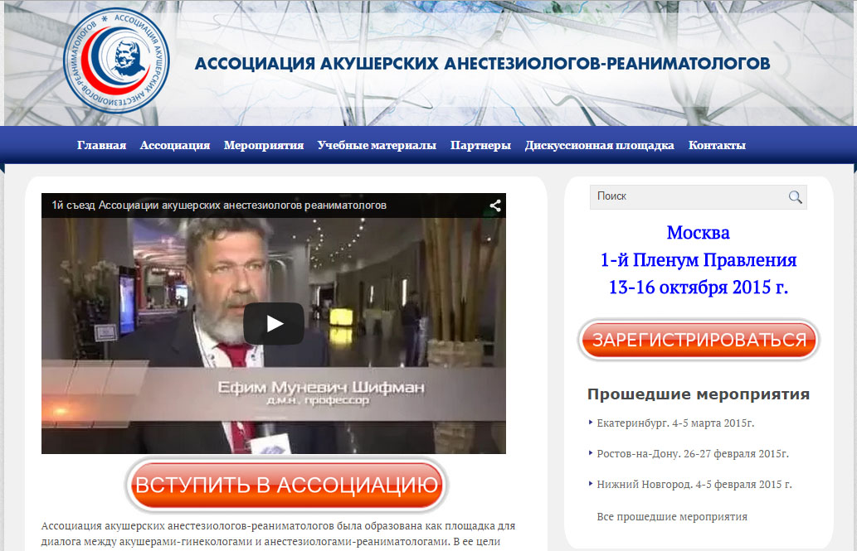

http://www.arfpoint.ru

Slide 3
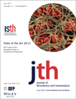
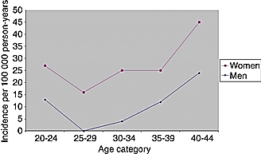
Thrombosis in women: what are the knowledge gaps in 2013?
Middeldorp S. Thrombosis in women: what are the knowledge gaps in 2013? J Thromb Haemost. 2013 Jun;11 Suppl 1:180-91.

Slide 4





1142. | Особенности тромбопрофилактики в акушерстве Куликов А.В., Беломестнов С.Р., Кузнецов Н.Н., Шифман Е.М.
02 октября 2013 г, № 23 Акушерство. Гинекология

Slide 5
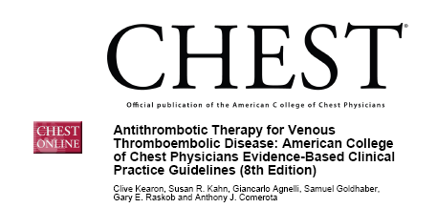
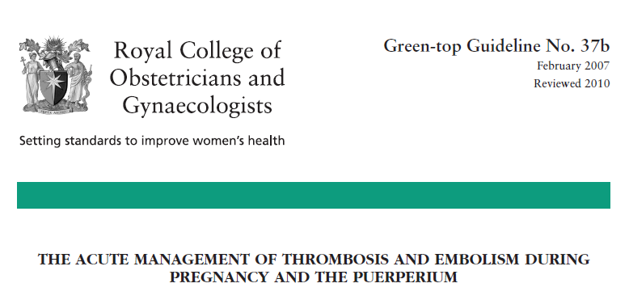
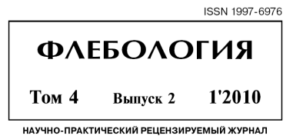
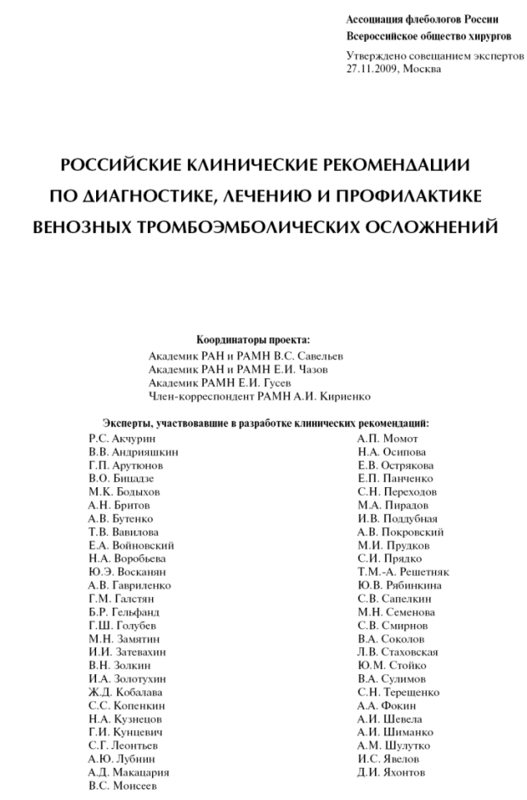
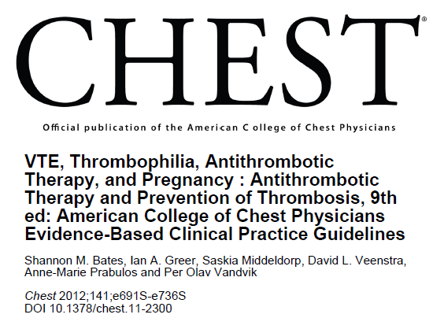
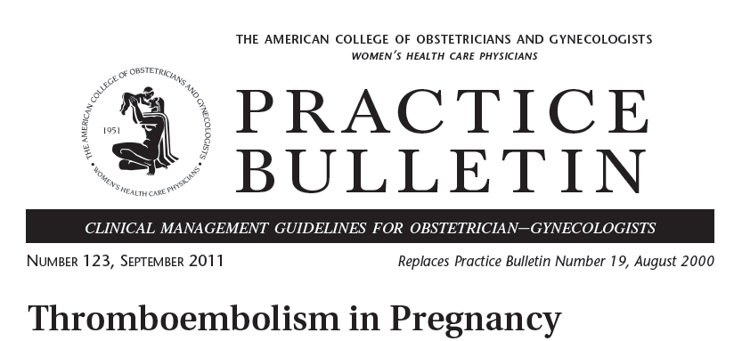
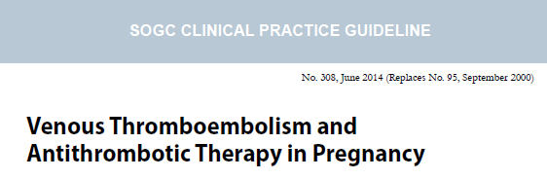
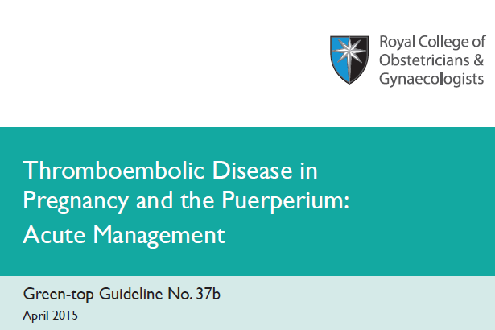

Slide 6

Проблема ВТЭО
США – частота ТЭЛА 23 на 100000
1% госпитальной летальности - ТЭЛА
10% госпитальной летальности связана с ТЭЛА
VTE Impact Assessment Group in Europe (VITAE Group (EU)) – только 7% ТЭЛА диагностированы при жизни
ВТЭО - 200 на 100 000 родов
Фатальная ТЭЛА – 1,2-4,7 на 100 000 родов

Slide 7
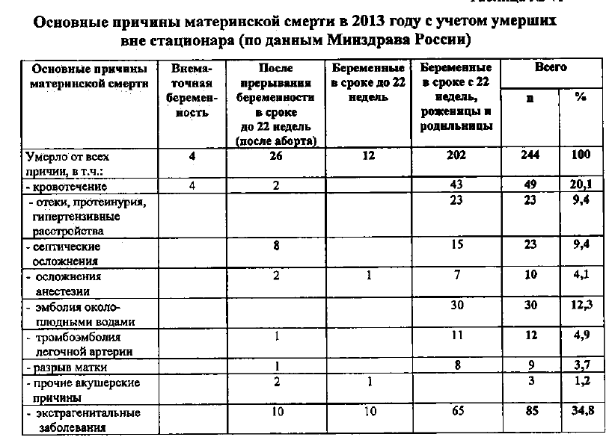

Slide 8
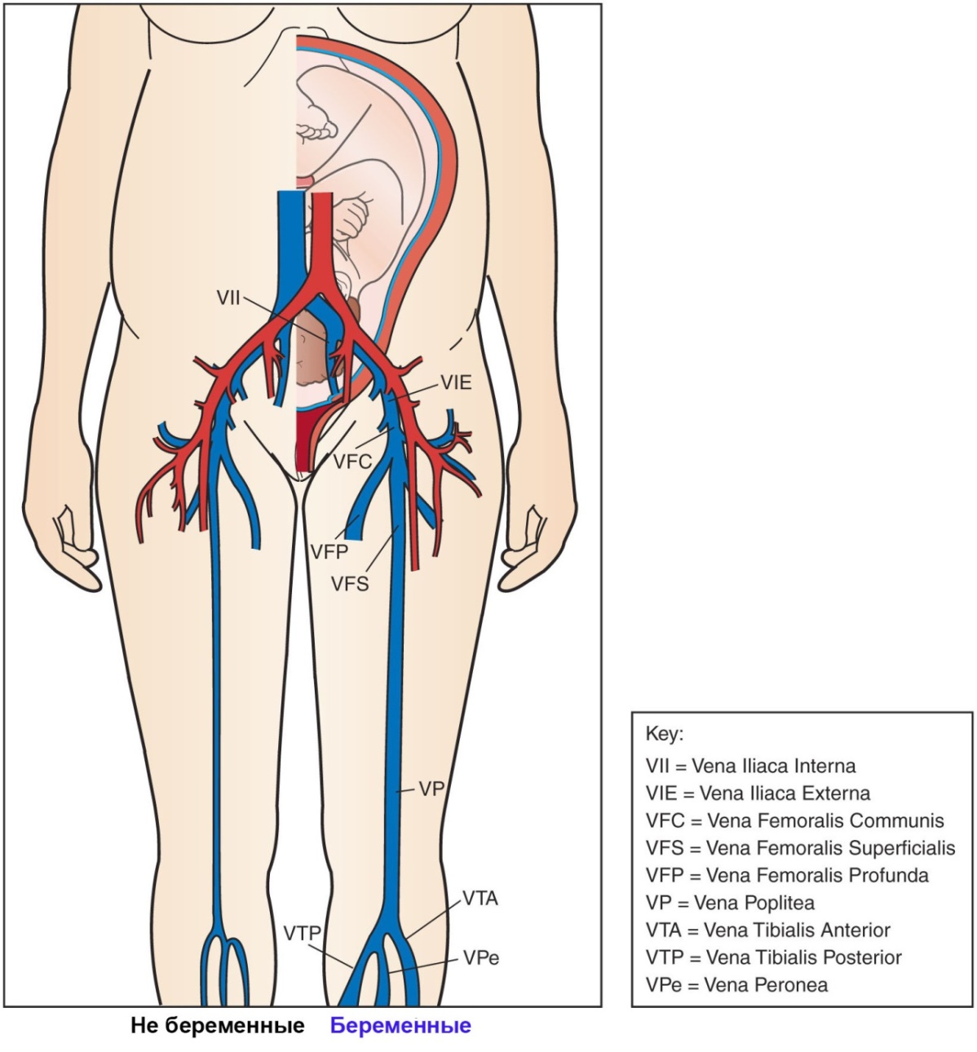
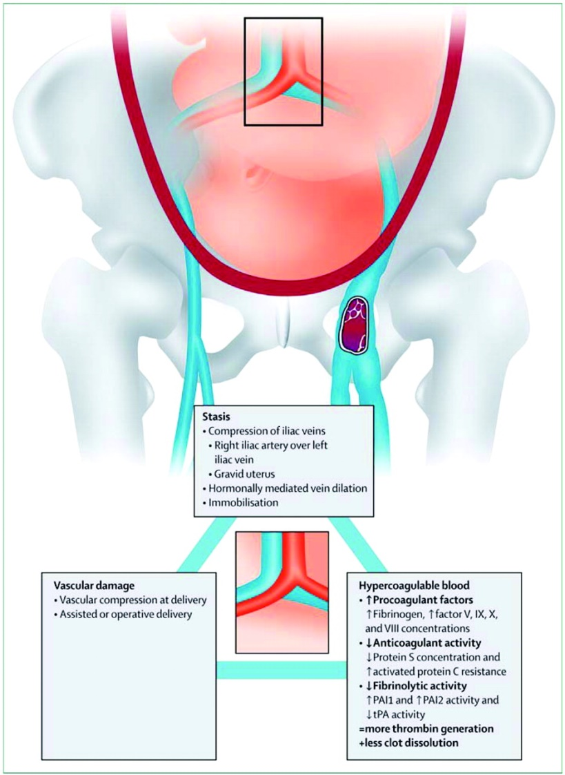
Изменения диаметра вен во время беременности
Локализация тромба – в 70% слева

Slide 9
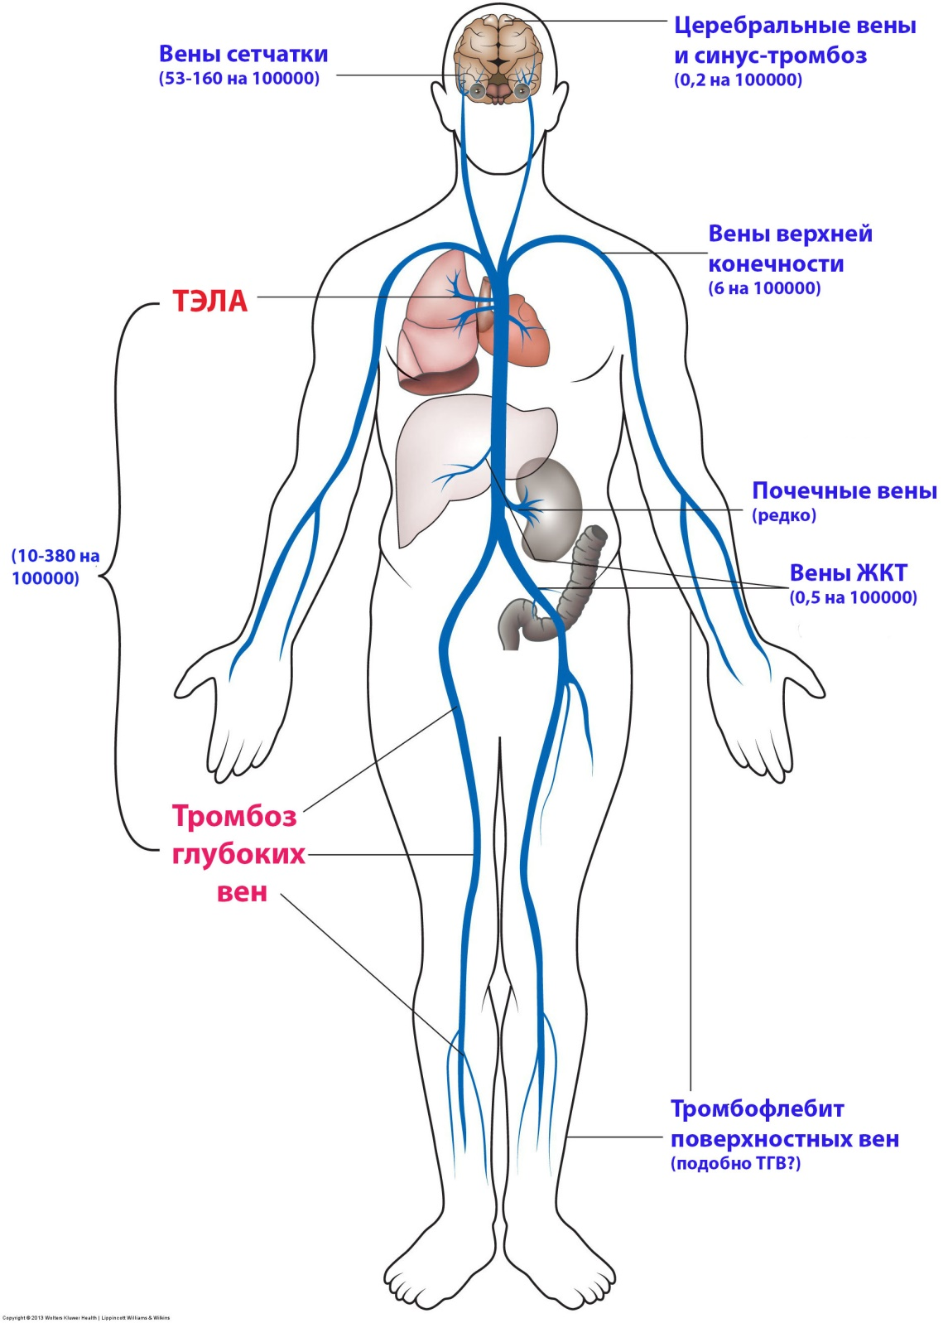
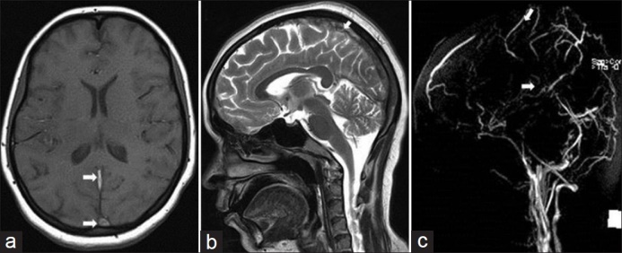
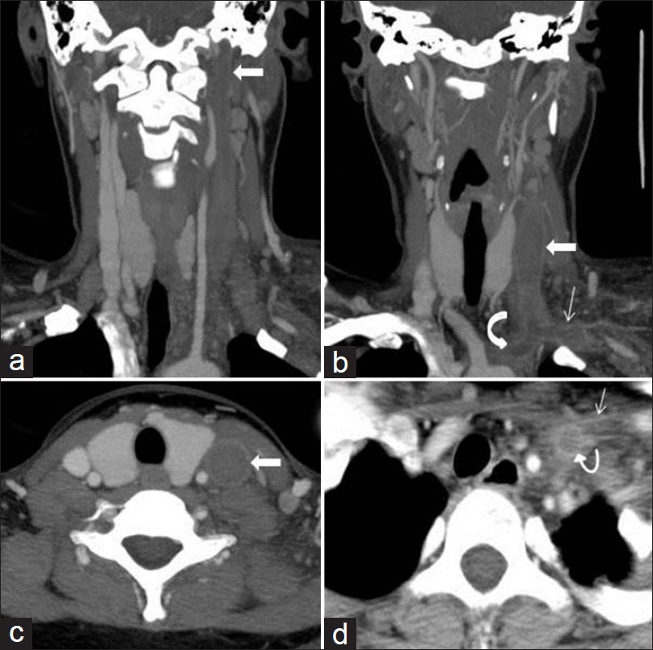

Slide 10
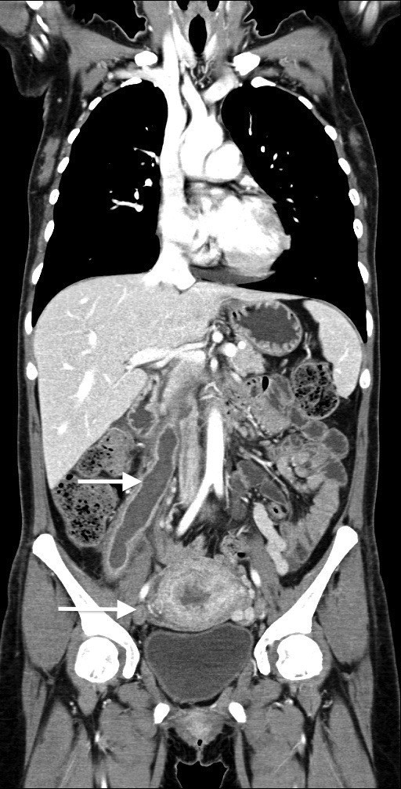
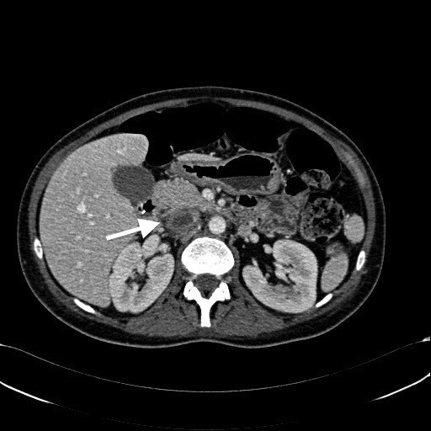
Fiengo L, Bucci F, Patrizi G, Giannotti D, Redler A. Postpartum deep vein thrombosis and pulmonary embolism in twin pregnancy: undertaking of clinical symptoms leading to massive complications. Thromb J. 2013 Feb 22;11(1):4.

Slide 11
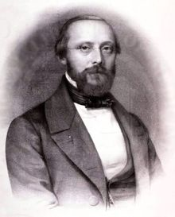
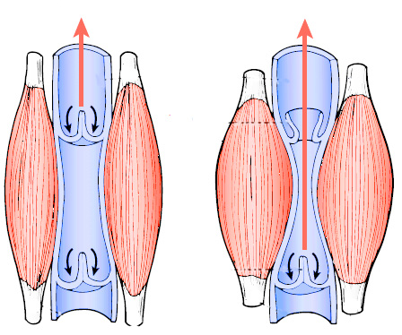
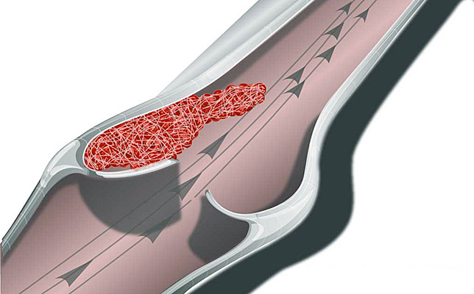
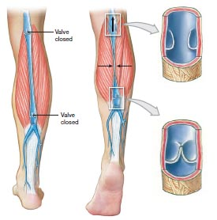
Rudolph Virchow, 1859
Триада Вирхова:
Застой крови
Нарушение целостности сосудистой стенки
Гиперкоагуляция
Virchow RLK. Matzdorff AC and Bell WR, trans. Klassiker der Medizin herausgegeben von Karl Sudhoff1910LeipzigThrombosis and Embolie 1846–1856 1998;In Barth JA (Ed.). Canton Science History Publications.
Virchow RKL. Gessamelte Abhandlungen zur wissenschaftlichen Medizin von Rudolf Virchow 1856;Frankfurt am Main Meidinger pp. 514–15.
Virchow RKL. Die Cellularpathologie in ihrer Begründung auf physiologische und pathologische Gewebelehre 1858;Berlin A. Hirschwald.

Slide 12
Венозный клапан

Slide 13
Оценка риска
Низкий
Умеренный
Высокий
Профилактика должна быть всегда
Фармакологическая:
Антикоагулянты
Механическая:
Эластическая компрессия
Перемежающаяся компрессия
Хирургическая:
Кава-фильтр, операции на венах

Slide 14
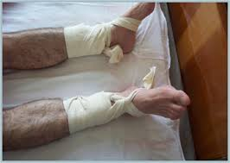



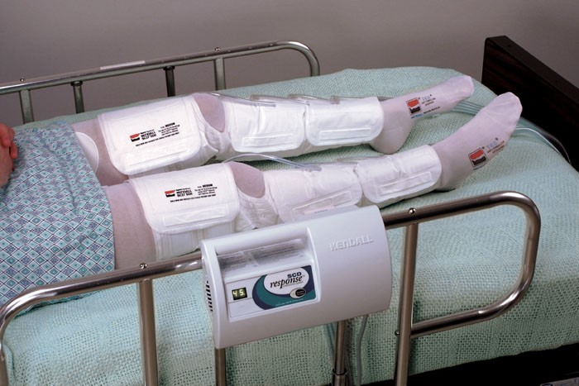

Slide 15

Кто в России специалист по гемостазу?

Slide 16
Оценка риска тромбоэмболических осложнений для выбора метода профилактики
Амбулаторно акушером-гинекологом:
  При планировании беременности
  При наступлении беременности
В первый триместр беременности (40-50% эпизодов ВТЭ, 2/3 фатальных ТЭЛА)
При госпитализациях в стационар – акушер-гинеколог
Перед родами (в случае операции – анестезиолог-реаниматолог)
После родов (совместно акушер-гинеколог и анестезиолог-реаниматолог)

Slide 17




Длина юбки
Но антикоагулянты???
Вероятность наступления беременности

Slide 18
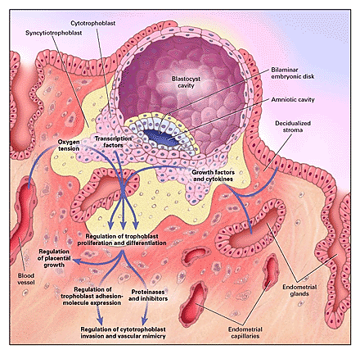


Эффекты:
Антикоагулянтный
Иммуномодулирующий
Противовоспалительный
Улучшает гепаринсвязывающий эпидермальный фактор роста (HB-EGF)
Гепарин
Вероятность наступления беременности

Slide 19

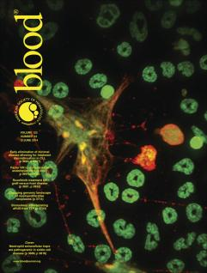
Fouda UM, Sayed AM, Abdou AM, Ramadan DI, Fouda IM, Zaki MM. Enoxaparin versus unfractionated heparin in the management of recurrent abortion secondary to antiphospholipid syndrome. Int J Gynaecol Obstet. 2011 Mar;112(3):211-5.
Эноксапарин + аспирин снижает частоту абортов у женщин с АФС
Clark P, Walker ID, Langhorne P, Crichton L, Thomson A, Greaves M, Whyte S, Greer IA; Scottish Pregnancy Intervention Study (SPIN) collaborators. SPIN (Scottish Pregnancy Intervention) study: a multicenter, randomized controlled trial of low-molecular-weight heparin and low-dose aspirin in women with recurrent miscarriage. Blood. 2010 May 27;115(21):4162-7.
Эноксапарин + аспирин НЕ снижает частоту абортов у женщин, имеющих 2 потери в анамнезе

Slide 20
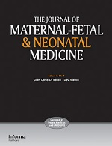
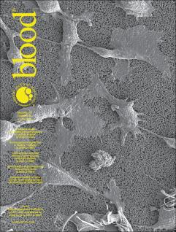

Гепарин и невынашивание беременности
Aracic N, Roje D, Drmic Hofman I, Capkun V, Stefanovic V. Low molecular weight heparin treatment and impact of inherited thrombophilia type in pregnancies with previous adverse outcome. J Matern Fetal Neonatal Med. 2014 May 22:1-5.
Connors JM. Preventing pregnancy loss. Blood. 2014 Jan 16;123(3):308-10.
Применение НМГ у пациенток с тромбофилией снижает риск невынашивания беременности и антенатальной гибели плода
Akhtar MA, Sur S, Raine-Fenning N, Jayaprakasan K, Thornton JG, Quenby S. Heparin for assisted reproduction. Cochrane Database Syst Rev. 2013 Aug 17;8:CD009452.
Улучшение рождения живыми по сравнению с плацебо или отсутствием НМГ (OR 1,77, 95% ДИ от 1,07 до 2,90)
Улучшение в наступлении клинической беременности с использованием НМГ (OR 1,61, 95% ДИ от 1,03 до 2,53)

Slide 21
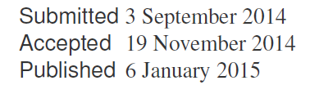
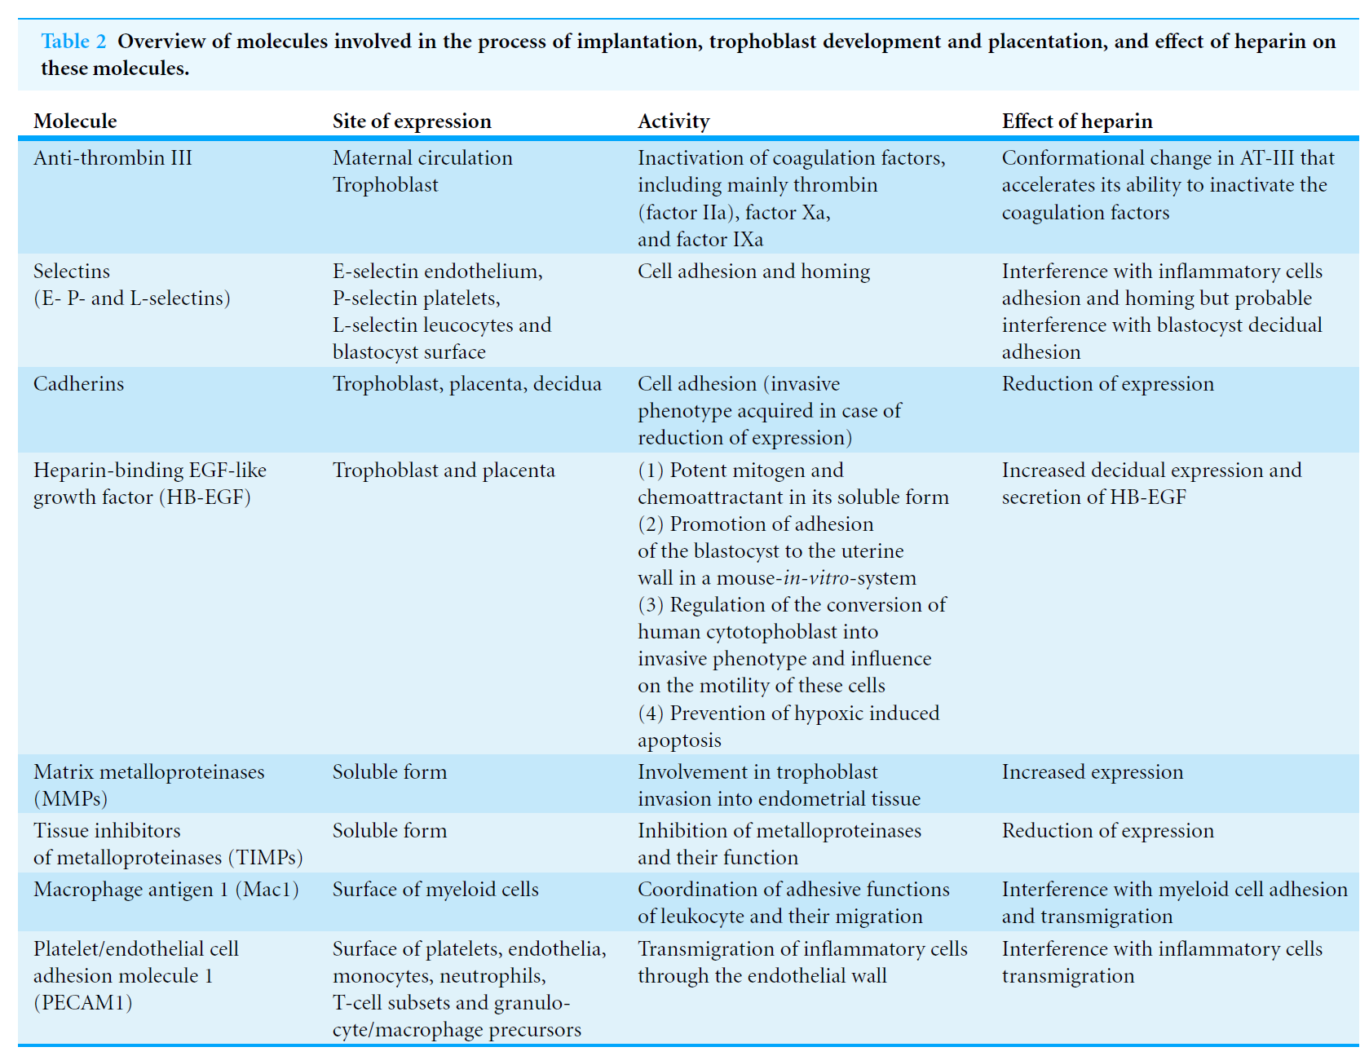

Slide 22
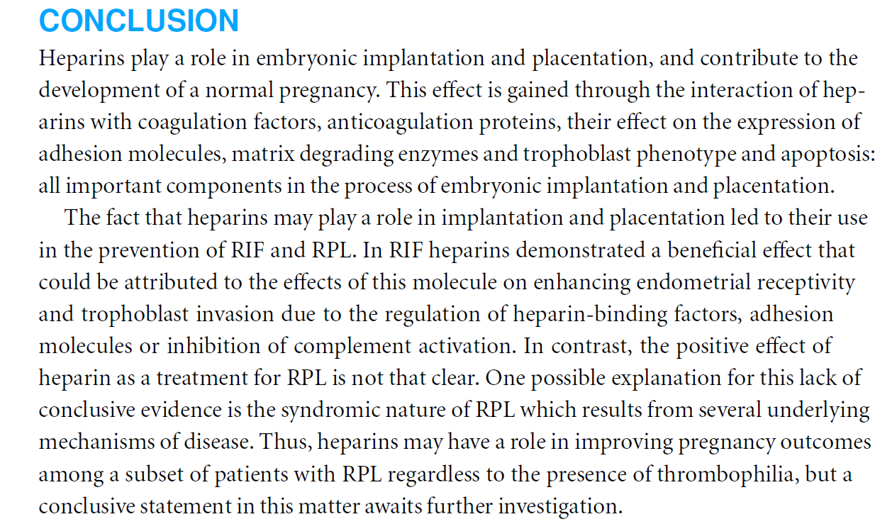
Гепарины играют важную роль в эмбриональной имплантации и плацентации, способствуют развитию нормальной беременности
…гепарины могут играть определенную роль в улучшении исходов беременности среди подгруппе пациенток с невынашиванием беременности, независимо от наличия тромбофилии

Slide 23
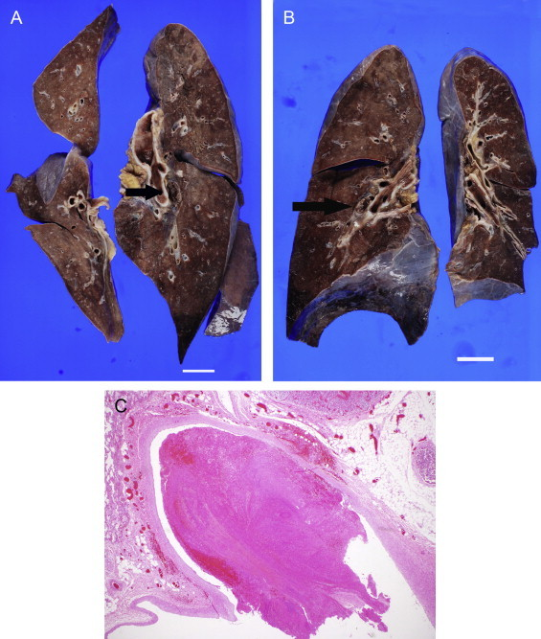
Оценка риска ВТЭО

Slide 24
Единственный предыдущий ВТЭО+
  Тромбофилия или семейная история ВТЭ
  Не связан с эстрогенами
Предыдущий или текущий ВТЭО (> 1)
Высокий риск
Обязательна тромбопрофилактика НМГ в течение всей беременности
Единственный предыдущий ВТЭО без семейной истории или тромбофилии
Тромбофилия без ВТЭО
Экстрагенитальная патология: болезни сердца или заболевание легких, СКВ, воспалительные заболевания, нефротический синдром, серповидно-клеточная анемия., рак
Хирургические операции во время беременности
Умеренный риск
Возможна тромбопрофилактика НМГ
Возраст> 35 лет
Тучность (BMI> 30 кг/м2)
Паритет ≥ 3
Варикозная болезнь вен
Курение
Длительная иммобилизация, например, параплегия, SPD, дальний авиаперелет
Преэклампсия
Дегидратация, hyperemesis/OHSS
Многоплодная беременность или ВРТ
3 и более
Или 2 при госпитализации
Меньше 3-х
Низкий риск
Мобилизация и предупреждение дегидратации
Оценка риска ВТЭ после родов, RCOG,2009

Slide 25
Шкала риска тромбоэмболических осложнений во время беременности
Фактор риска | Баллы
Возраст> 35 лет | 0,5
Вес> 120 кг | 0,5
Эпизод ВТЭ у родственников первой и второй степени | 0,5
Предыдущий неакушерский спровоцированный эпизод ВТЭ | 1,0
Предыдущий неакушерский неспровоцированный эпизод ВТЭ | 2,0
Предыдущий эпизод ВТЭ на фоне приема пероральных контрацептивов | 2,0
Предыдущий акушерский эпизод ВТЭ | 2,0
Дефицит антитромбина | 3,0
Дефицит протеина C | 1,5
Дефицит протеина S | 1,0
Мутация фактора V Лейдена | 1,0
Мутация протромбина (G20210A) | 1,0
Антифосфолипидные антитела | 1,0
Менее 1,0 балла – без фармакологической тромбопрофилактики
1,0-1,5 балла – до 6 недель после родов
2,0-2,5 балла – с 28 недель беременности до 6 недель после родов
3,0 и более баллов – в течение всей беременности 6 недель после родов

Slide 26
Факторы риска для послеродовых ВТЭО (АССР, 2012)
Высокие факторы риска: присутствие, по крайней мере, одного фактора риска предлагает риск послеродовых ВТЭО более 3 %
  Неподвижность (строгий постельный режим в течение 1 недели)
  Послеродовое кровотечение 1000 мл и более с хирургическим вмешательством
  Предыдущие ВТЭО
  Преэклампсия с задержкой развития плода
  Тромбофилия:
  Дефицит антитромбина
  Фактор V Лейдена (гомозиготный или гетерозиготный)
  Протромбин G20210A (гомозигоготный или гетерозиготный)
  Медицинские условия
    Системная красная волчанка
    Заболевания сердца
    Серповидноклеточная анемия
    Переливание крови
    Послеродовая инфекция

Slide 27
Факторы риска для послеродовых ВТЭО (АССР, 2012)
Незначительные факторы риска: присутствие, по крайней мере, двух факторов риска или одного фактора риска при экстренной операции кесарева сечения обусловливает риск послеродовых ВТЭО более 3%
        ИМТ 30 кг/м²
        Многоплодная беременность
        Послеродовое кровотечение более 1000 мл
        Курение более 10 сигарет в день
        Задержка развития плода
        Тромбофилия:
            Дефицит протеина C
            Дефицит протеина S
        Преэклампсия

Slide 28
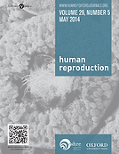
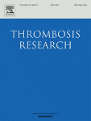
Hansen AT, Kesmodel US, Juul S, Hvas AM. Increased venous thrombosis incidence in pregnancies after in vitro fertilization. Hum Reprod. 2014 Mar;29(3):611-7
Беременность после ЭКО по сравнению с обычной – риск ВТЭО увеличен в 3,0 раза (95% ДИ 2.1-4.3)
Nelson SM. Venous thrombosis during assisted reproduction: novel risk reduction strategies. Thromb Res. 2013 Jan;131 Suppl 1:S1-3.
Синдром гиперстимуляции яичников увеличивает риск венозного тромбоза в 100 раз!

Slide 29
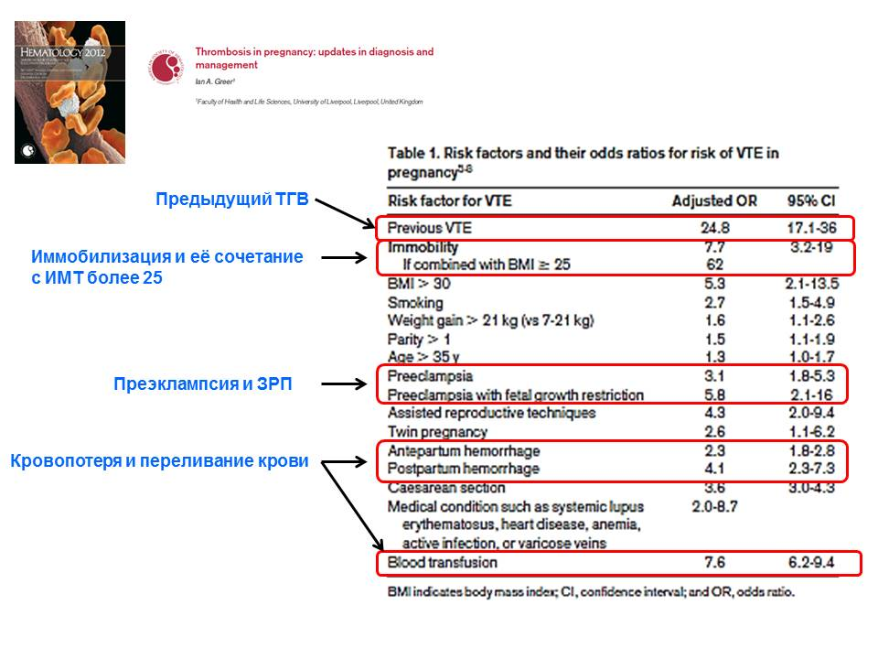

Slide 30
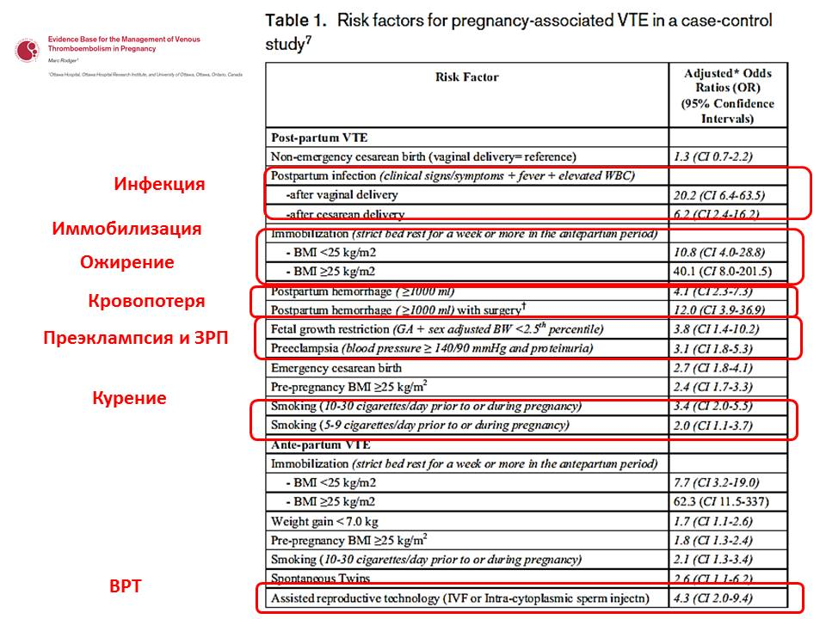

Slide 31
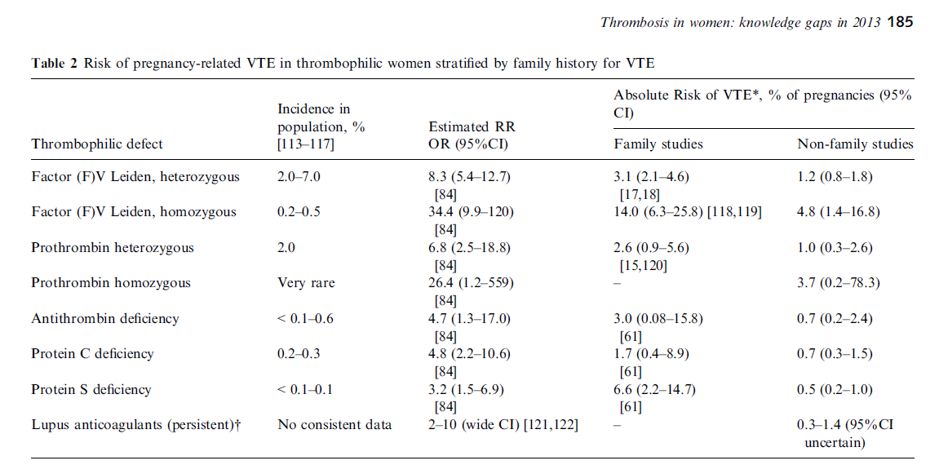

Middeldorp S. Thrombosis in women: what are the knowledge gaps in 2013? J Thromb Haemost. 2013 Jun;11 Suppl 1:180-91.

Slide 32
Фармакологическую тромбопрофилактику (НМГ) во время беременности нужно использовать (с чистой совестью) только в следующих ситуациях:
  Применение антикоагулянтов до беременности (протезированные клапаны сердца, тромбофилии, перенесенные ТГВ, ТЭЛА, инфаркт миокарда, ишемический инсульт)
  Развитие ТГВ, ТЭЛА во время беременности
  Тромбофилии с высоким риском тромбоза:
    Дефицит антитромбина
    Комбинация гетерозиготной мутации протромбина G20210A и фактора V Лейдена
    Гомозиготная мутация фактора V Лейдена
    Гомозиготная мутация протромбина G20210A
    Антифосфолипидный синдром
При наличии клиники акушерской или соматической патологии

Slide 33
Показатели коагулограммы
Традиционные показатели коагулограммы (тромбоциты, фибриноген, время свертывания цельной крови, АПТВ, МНО, ПДФФ, D-димер) и их сдвиг в сторону так называемой «гиперкогауляции»
не являются основанием для проведения фармакологической (гепарины) тромбопрофилактики!
Фармакологическая тромбопрофилактика назначается по клинической ситуации или при известной тромбофилии с высоким риском ВТЭО

Slide 34
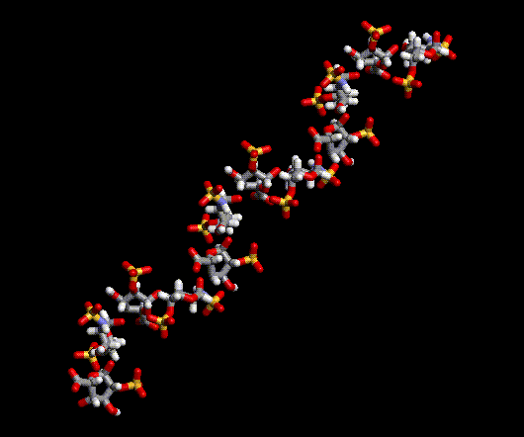
Препараты для тромбопрофилактики

Slide 35
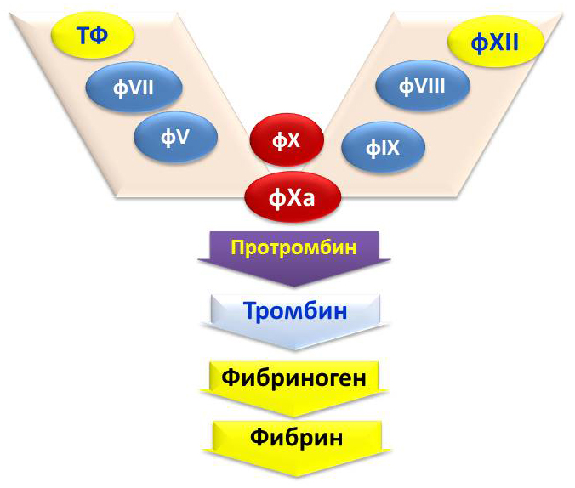
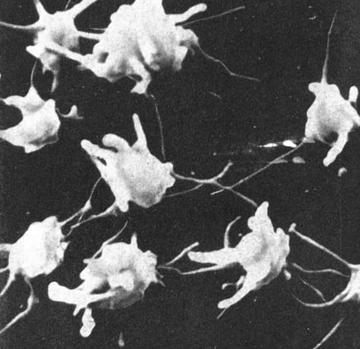
Низкомолекулярный гепарин НМГ
Ингибиторы фактора Х
Протеин С
Антитромбин III Тромбомодулин
Дезагреганты
Гепарин+антитромбин III Прямые ингибиторы тромбина
Антагонисты витамина К: варфарин
Тромболитики

Slide 36
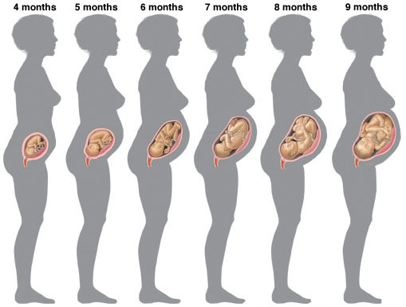
Риск назначения антикоагулянтов
Кровотечение

Slide 37
П Е Р Е Ч Е Н Ь жизненно необходимых и важнейших лекарственных препаратов на 2015
B Кровь и система кроветворения
B01 антитромботические средства
B01A антитромботические средства
B01AA антагонисты витамина К
Варфарин таблетки
B01AB группа гепарина
гепарин натрия
эноксапарин натрия,
B01AC антиагреганты
Клопидогрел,
B01AD ферментные препараты
Алтеплаза, Проурокиназа,
В01АЕ прямые ингибиторы тромбина
дабигатрана этексилат,
B01AX прочие антикоагулянты
Ривароксабан,
Только группу гепарина можно во время беременности

Slide 38



Гепарин и низкомолекулярный гепарин
Не проникают через плаценту
Есть антидот – протамина сульфат
Гепарин
НМГ
Можно вводить в/в
Более управляемый
Прогнозируемый эффект
Меньше риск кровотечения
Можно амбулаторно
Удобство использования

Slide 39
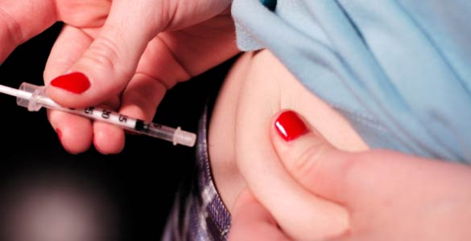
Профилактические дозы гепаринов
Препарат | Профилактические дозы
Нефракционированный гепарин | 5000 ЕД подкожно через 8-12 ч
Эноксапарин (клексан) | 20–40 мг 1 раз в сутки
Дальтепарин (фрагмин) | 2500–5000 МE 1–2 раза /сут
Надропарин (фраксипарин) | 0,3–0,6 мл (2850–5700 ME) 1 раз /сут
Бемипарин (цибор) | 2500-3500 ЕД п/к
Если тромбопрофилактика нужна – она проводится всю беременность и в послеродовом периоде!!!

Slide 40
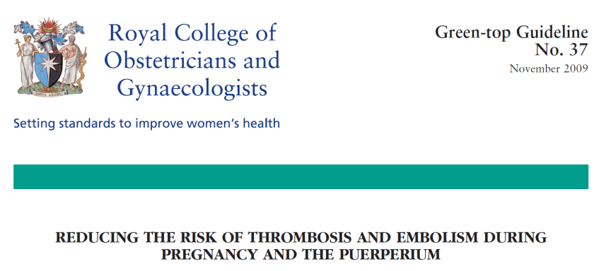
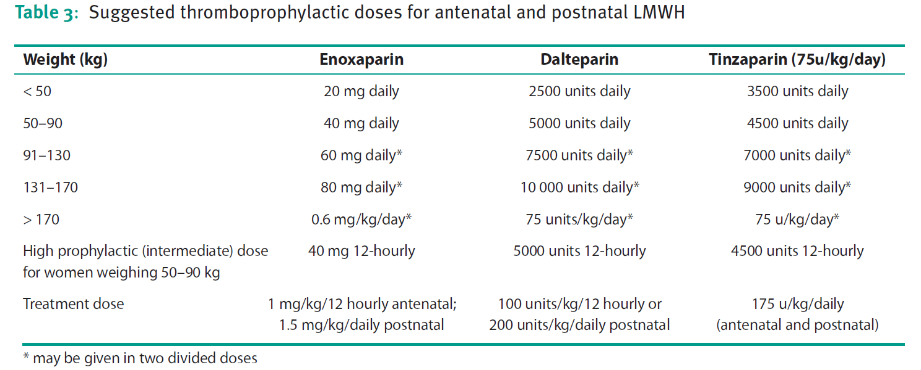

Slide 41
Профилактические дозы эноксапарина и дальтепарина в зависимости от массы тела (RCOG,2009, 2015)
Вес | Доза эноксапарина | Доза дальтепарина
Менее 50 | 20 мг | 2500 ЕД
51-90 | 40 мг | 5000 ЕД
91-130 | 60 мг | 7500 ЕД
130-170 | 80 мг | 10000 ЕД
Более 170 | 0,6 мг/кг/сутки | 75 ЕД/кг/сутки
Промежуточная доза (при весе 50-90 кг) | 40 мг 2 раза в сутки | 5000 ЕД 2 раза в сутки
Лечебная доза | 1,0 мг/кг 2 раза в сутки – во время беременности 1,5 мг/кг в сутки –после родов | 100 ЕД/кг 2 раза в сутки 200 ЕД/кг в сутки после родов

Slide 42
Лечение ТГВ и ТЭЛА
American College of Chest Physicians Evidence-Based Clinical Practice Guidelines (8th Edition), 2008
Препарат | Лечебная доза
Нефракционированный гепарин (1С) в/в | Старт: 80 ЕД/кг или 5000 ЕД поддерживающая доза: 18 ЕД/кг/ч
Нефракционированный гепарин (1С) подкожно | Старт: в/в болюс 5000 ЕД, поддерживающая доза: 17500-18000 ЕД, или 250 ЕД/кг п/к через 12 ч
Эноксапарин Клексан | 1 мг/кг каждые 12 ч, 1,5 мг/кг 1 раз в сут (1С)
Дальтепарин | 120 ЕД/кг каждые 12 ч, 200 ЕД/кг в сут (1С)
Тинзапарин | 175 ЕД/кг (1С)
Фондапаринукс | п/к при массе тела < 50 кг - 5,0 мг, 50-100 кг – 7,5 мг, > 100 кг – 10 мг в сутки (1С)
Гепарин - АПТВ > 1,5-2,0 раза от нормы,
НМГ - анти Ха – 0,6-1,2 ЕД/мл

Slide 43
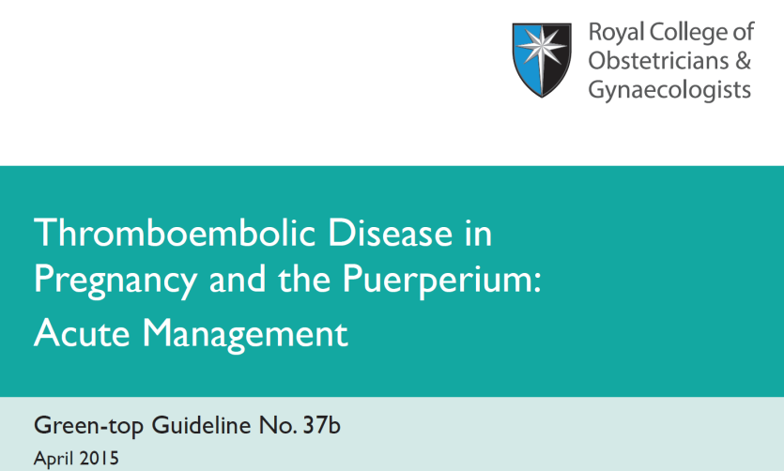
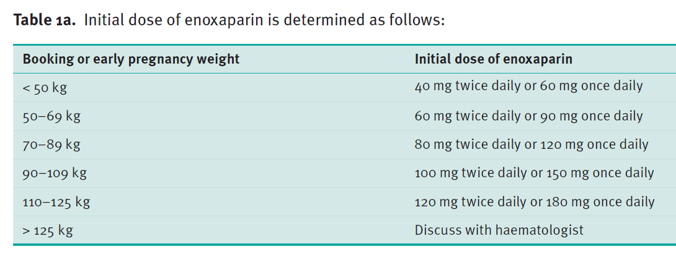
Лечебные дозы эноксапарина

Slide 44
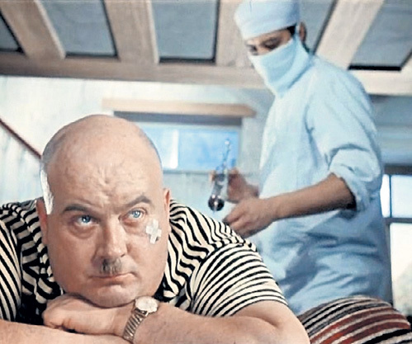
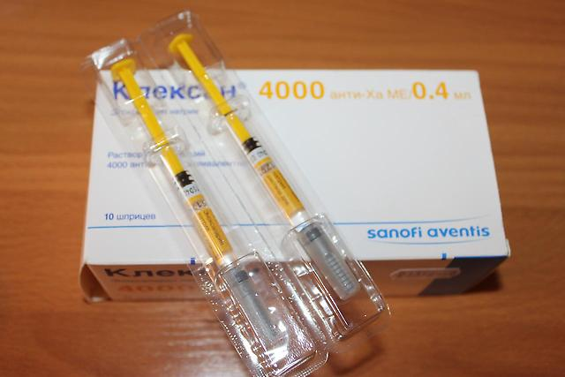
Лечебные дозы клексана
При лечении венозного тромбоза: доза НМГ расчитывается только на кг массы тела и вводится дважды в сутки п/к
Контроль эффективности –уровень анти-Ха активности – 0,6-1,2 ЕД/мл
Вес, кг | Лечебная доза клексана
Менее 50 | 40 мг два раза в сутки
50-69 | 60 мг два раза в сутки
70-89 | 80 мг два раза в сутки
Более 90 | 100 мг два раза в сутки

Slide 45

Лечебные дозы дальтепарина

Slide 46






Slide 47
Биологические препараты и биоаналоги
Качественная дифференциация - I
Препарат и его копии отличаются по распределению молекулярной массы.
Незначительные изменения на любой из стадий производства ведут к значительным изменениям в структуре молекулы действующего вещества, а значит и к изменению его клинических свойств.
Клексан
W.P. Jeske, J. Walenga. Dependent Variations in the Anticoagulant & Protamine Sulfate Neutralization Profiles of Generic Copies of Enoxaparin. Poster. ASH Dec 2006
Notes:
47
Еще один подход к анализу состава действующих веществ – изучение распределения молекулярной массы эноксапаринов разных производителей. Были обнаружены небольшие различия между биоаналогами и оригинальным препаратом, которые не выходили за рамки спецификаций оригинального эноксапарина.
Тем не менее, определяется существенная вариабельность при анализе разных партий одного препарата (3 партии Кутенокса), что может подвергнуть сомнению предсказуемость и воспроизводимость его терапевтических эффектов.

Slide 48

Контроль эффективности

Slide 49
Лабораторные тесты при профилактике и лечении тромбозов
Показатель | Цель
Активированное парциальное (частичное) тромбопластиновое время (АПТВ, АЧТВ, aPPT) | оценка эффективности применения гепаринов (НФ, НМГ).
Анти-Ха активность | оценка эффективности применения НМГ, фондапаринукса.
Международное нормализованное отношение (МНО, INR) | оценка эффективности терапии антагонистами витамина К (варфарин).
D-димер. | активность фибринолиза
Количество тромбоцитов | - контроль развития гепарин-индуцированной тромбоцитопении.

Slide 50


Длительная, вторичная тромбопрофилактика

Slide 51
Антагонисты витамина К -варфарин
Риск эмбриональных аномалий до 4,6- 8,2% - «Fetal Warfarin Syndrome»
Потеря плода до 24-33%
Кровотечения у матери и плода
Варфарин 5-10 мг используется с первых суток после операции или родов.
Применяется совместно с НГ или НМГ в течение 3-5 суток для достижения МНО более 2,0-3,0 в течение 2-х сут., после чего гепарин отменяется

Slide 52

Профилактика артериального тромбоза
Все дезагреганты:
Антагонисты АДФ – тиеноперидины
Ингибиторы гликопротеинов IIb/IIIa
Ацетилсалициловая кислота
Противопоказаны во время беременности (смотри инструкции)

Slide 53

Профилактика артериального тромбоза
Только аспирин 60-75 мг/сутки:
Протезированные клапаны сердца
АФС
После инфаркта миокарда
После ишемического инсульта
Обязательно информированное согласие
Mohler E. R. Atherothrombosis — Wave Goodbye to Combined Anticoagulation and Antiplatelet Therapy? 2007 Volume 357:293-296

Slide 54


Безопасность

Slide 55


Риск кровотечения
Риск тромбоза

Slide 56


Безопасность применения низкомолекулярных гепаринов во время беременности
Осложнения | Частота, % (95% CI)
Антенатальное кровотечение | 0,43 (0,22–0,75)
Кожные аллергические реакции | 1,80 (1,34–2,37)
Остеопороз – перелом | 0,04 (<0,01–0,20)
Тромбоцитопения (<100 x 10⁹/л) | 0,11 (0,02–0,32)
Подтвержденная гепарин-индуцированная тромбоцитопения | 0,00 (0,00–0,11)

Slide 57
Методы инактивации антикоагулянтов и дезагрегантов в экстренной ситуации
Препараты | Методы инактивации в экстренной ситуации
Нефракционированный гепарин | Протамина сульфат (100 ЕД гепарина инактивируется 1 мг протамина сульфата). Максимальная доза 50 мг внутривенно
Низкомолекулярный гепарин | Протамина сульфат инактивирует 60% активности (анти-Ха) НМГ и может использоваться для этой цели. При кровотечении на фоне НМГ показаны СЗП и фактор VIIa
Антагонисты витамина К – варфарин | концентрат протромбинового комплекса, а при его отсутствии – СЗП 10-15 мл/кг. Витамин К
Дезагреганты (ацетилсалициловая кислота, тиеноперидины, ингибторы гликопротеидов IIB-IIIA) | У всех групп дезагрегантов специфических ингибиторов нет и уменьшить эффект можно только экстренной трансфузией тромбоцитов, при невозможности применить неспецифическую терапию – СЗП, фактор VIIa

Slide 58
Методы инактивации антикоагулянтов и дезагрегантов в экстренной ситуации
Препараты | Методы инактивации в экстренной ситуации
Ингибиторы Ха фактора (фондапаринукс, ривароксобан, апиксабан) | Прямых антагонистов нет. Неспецифическая нейтрализация эффекта СЗП, фактор VIIa, концентрат протромбинового комплекса
Прямые ингибиторы тромбина (дибигатран, аргатробан) | Прямых антагонистов нет. Неспецифическая нейтрализация эффекта: гемодиализ, СЗП, фактор VIIa, концентрат протромбинового комплекса
Тромболитики | Антифибринолитики (апротинин, транексамовая и аминокапроновая кислота)

Slide 59

Риск кровотечения (противопоказания к тромбопрофилактике антикоагулянтами)
Врожденная или приобретенная каогулопатия с повышенной кровоточивостью
Активное кровотечение во время беременности или после родов
Высокий риск кровотечения (предлежание плаценты)
Тромбоцитопения (менее 75*10⁹)
Геморрагический инсульт в пределах 4 недель
Тяжелая почечная недостаточность (КФ менее 30 мл/мин/1,73 м²)
Тяжелые заболевания печени (увеличение МНО, варикозно расширенные вены пищевода)
Неконтролируемая артериальная гипертензия (более 200/120 мм рт.ст.)

Slide 60

Не рекомендуется во время беременности для профилактики ВТЭО:
Дезагреганты (аспирин, дипиридамол)
Гепариноиды (сулодексид)
Пероральные антикоагулянты (ривароксобан, дибигатран, апиксабан)

Slide 61




Ultra-low-molecular-weight heparin: semuloparin

Slide 62
Благодарю за внимание!
kulikov1905@yandex.ru
8 9122471023

